Slide 1



Lanzar Apps a depuración
Javier Suárez
Software Engineer, Microsoft
@jsuarezruiz
/JavierSuarezRuiz

Slide 2
Visual Studio

Slide 3
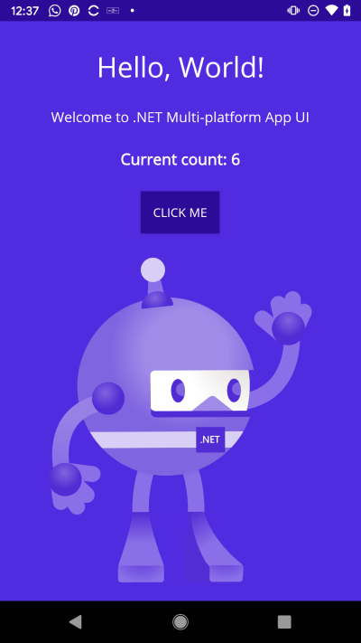
Lanzando Apps desde Visual Studio
En la barra de tareas de Visual Studio, pulsa el botón Play (o F5).
En el desplegable podrás elegir el target (Android, iOS o Windows) así como el emulador, simulador o dispositivo deseado.

Slide 4
Linea de comandos

Slide 5
Lanzando Apps desde línea de comandos
También es posible lanzar Apps .NET MAUI desde la línea de comandos:
dotnet build {ProjectName} -t:Run -f net6.0-{target}
dotnet build {ProjectName} -t:Run -f net6.0-android
dotnet build {ProjectName} -t:Run -f net6.0-ios

Slide 6
Javier Suárez
Software Engineer, Microsoft
javiersuarezruiz@hotmail.com
javiersuarezruiz.wordpress.com
@jsuarezruiz
/JavierSuarezRuiz

